Slide 1

UBND PHƯỜNG LONG BIÊN
TRƯỜNG MẦM NON LONG BIÊN
LĨNH VỰC PHÁT TRIỂN NHẬN THỨC
Hoạt động: Làm quen với toán
Đề tài: Đếm trên đối tượng trong phạm vi 5
Lứa tuổi: 3-4 tuổi
Giáo viên: Bùi Phương Dung

Slide 2
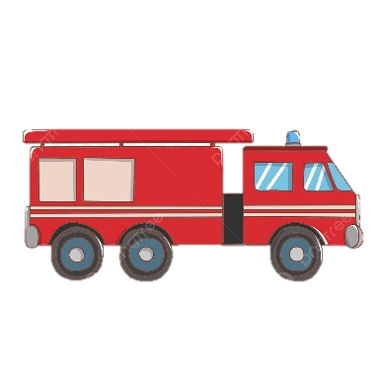


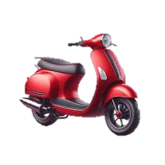

Ôn số lượng 4:

Slide 4

Dạy trẻ đếm đến 5:

Slide 7
Trẻ xếp hình các con thỏ theo hàng ngang, đếm, đặt thẻ chấm tròn:

Slide 8

Trẻ xếp hình các con bướm theo hàng dọc, đếm và đặt thẻ chấm tròn:

Slide 9




Trò chơi: “ Ai đoán giỏi”

